Slide 1
BITS
Regras do jogo

Slide 2
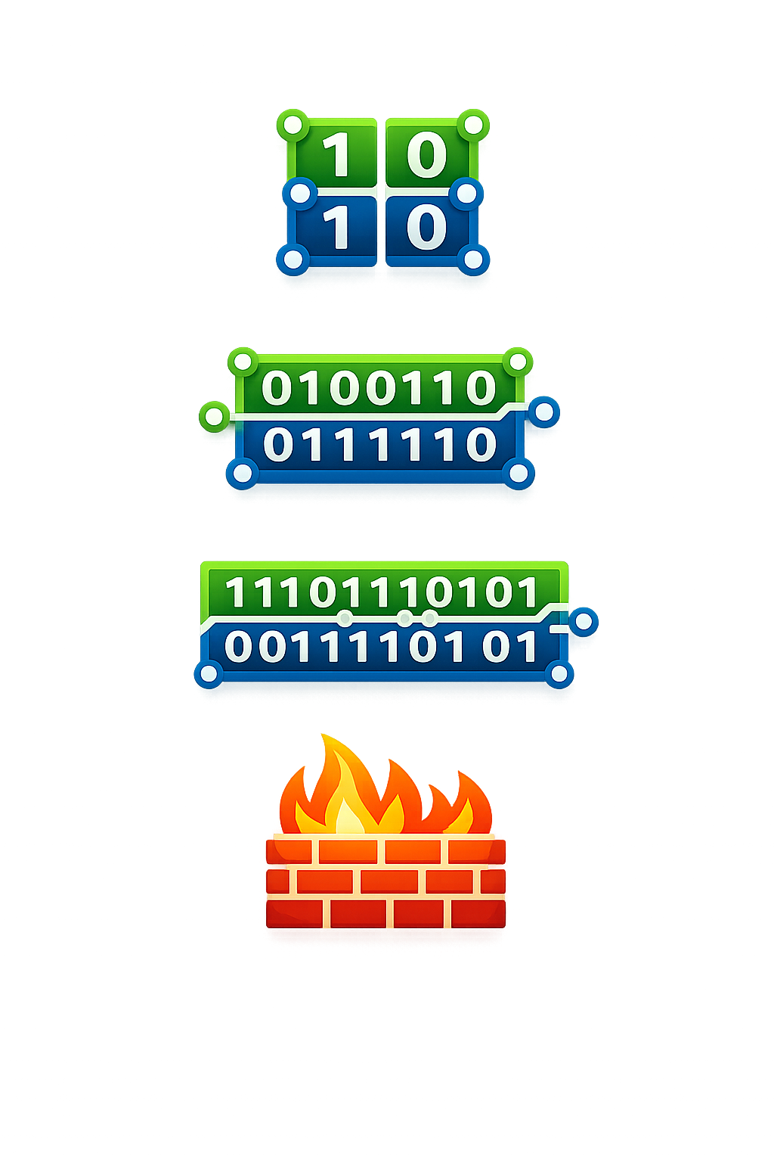
Regras do jogo
O jogo possui 4 cartas:
<
<
<
BIT8
BIT16
BIT32
FIREWALL

Slide 3
Regras do jogo
O jogo possui 4 turnos.
O vencedor de cada turno é aquele que jogar a carta de maior força.
Caso as duas cartas jogadas sejam iguais, ninguém pontua no turno.
É jogada apenas uma carta por turno.

Slide 4
Desafio
Você saberá, em cada turno, qual a última carta jogada pelo oponente e também quais cartas você possui.
Seu desafio é construir um código para retornar qual carta jogar em cada turno.

